Slide 1
CITTADINANZA E PARTECIPAZIONE
Scuola dell’infanzia e
Scuola primaria
Linda Agostini

Slide 2
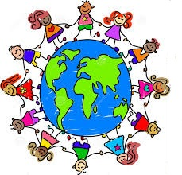
CENTRALITA’ DEL BAMBINO
In relazione con i mondi vitali

Slide 3
RUOLO DEL BAMBINO
Perché si possa veramente realizzare il progetto scolastico di cittadinanza, è necessario dare agli alunni un ruolo specifico e formarli all’argomentazione, alla riflessione e allo spirito critico

Slide 4
L’AMBIENTE
IL SE’
L’ALTRO

Slide 5
il se’ implica l’altro
INTERAGISCE NEL GRUPPO
IMPLICA LA CAPACITA’ DI CONOSCERE SE STESSO
ACCOGLIE LA DIVERSITA’ DELL’ALTRO COME SCOPERTA DI UN VALORE POSITIVO
CONOSCE LA PROPRIA STORIA PERSONALE
IL SE’
L’ALTRO
SCOPRE I VALORI DI SOLIDARIETA’, CONDIVISIONE E AMICIZIA
CONOSCE LA STORIA DELLA SUA FAMIGLIA
VIVE E SCAMBIA EMOZIONI E, IMPARANDO AD ASCOLTARSI,
PERCEPISCE
RICONOSCE
SCAMBIA
CONOSCE LA STORIA DEL SUO PAESE

Slide 6
CONTESTO
AMBIENTE
SCUOLA
MUSEO
CITTA’
QUARTIERE

Slide 7
ATTIVITA’ CHE FAVORISCONO L’APPRENDIMENTO
AUTONARRAZIONE
LETTURA ANIMATA
(ad es. fiabe)
ATTIVITA’ TEATRALE
CANTO

Slide 8
L’AMBIENTE
IL SE’
L’ALTRO

Slide 9
CITTADINAZA E PARTECIPAZIONE
SCUOLA PRIMARIA
All’ingresso della scuola primaria l’alunno è consapevole che esistono regole di convivenza e che i diritti e i doveri sono indispensabili per il benessere comune.

Slide 10
COLLABORA, INTERAGISCE E PARTECIPA ALLA VITA DI GRUPPO
SCOPRE LE REGOLE DI CONVIVENZA E LE INTERIORIZZA
INTERAGISCE NEL GRUPPO
IMPARA A COOPERARE E COLLABORARE NEL GRUPPO PER UN FINE COMUNE
IL SE’
L’ALTRO
PRIMO APPROCCIO DOCUMENTI NAZIONALI
VALORIZZA LE DIVERSITA’
IMPARA A MANGIARE
IMPARA IL VALORE DELLA CONDIVISIONE

Slide 11
CONTESTO
AMBIENTE
CONOSCE E CONDIVIDE LE RISORSE DEL TERRITORIO
(museo, teatro, biblioteca)
CONOSCE E RISPETTA L’AMBIENTE
(Ed. ambiente)
IMPARA A NON SPRECARE
(Ed. alimentare)
RICONOSCE E RISPETTA LE REGOLE AL DI FUORI DELLO SPAZIO SCOLASTICO
(Ed. stradale)

Slide 12
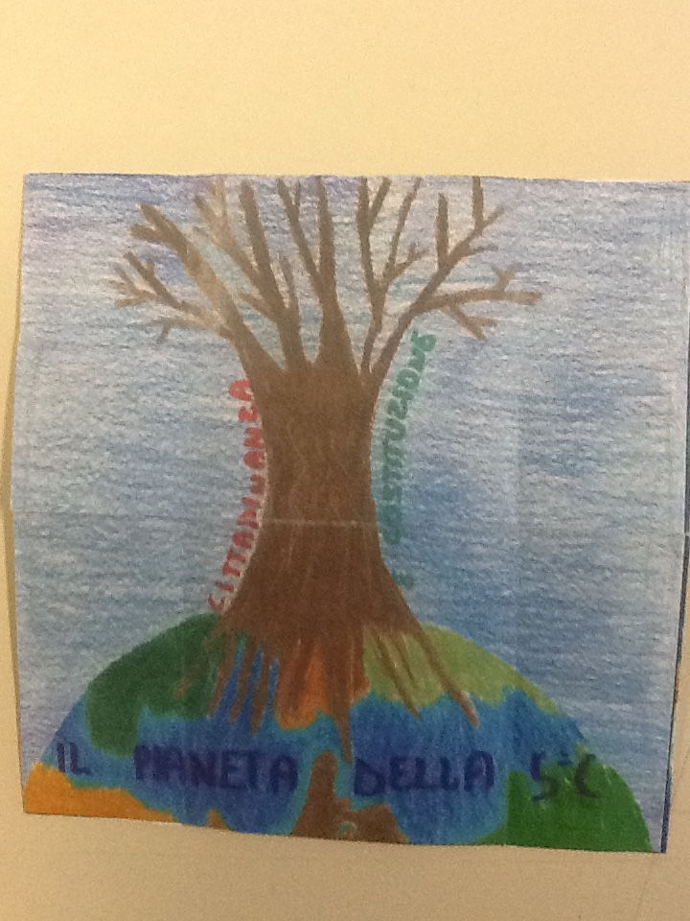
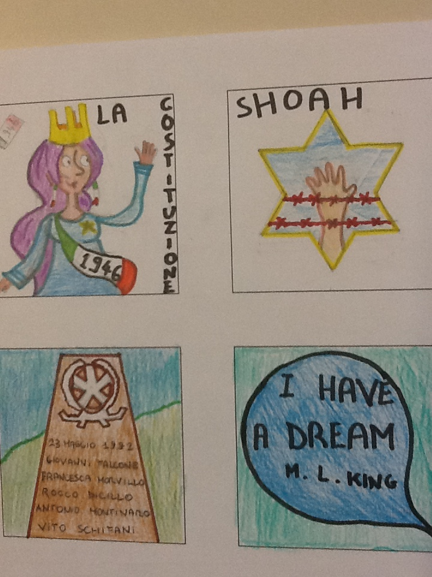
AZIONI CONCRETE SUL TERRITORIO
I bambini della scuola Primaria di Gallarate, all’interno del loro percorso, hanno sperimentato un laboratorio artistico con l’aiuto degli studenti dell’Istituto Superiore G. Falcone di Gallarate.
Questi ultimi hanno collaborato con i piccoli studenti ai quali è stato richiesto di rappresentare graficamente i momenti più significativi del percorso di Cittadinanza e Costituzione, per elaborare un prodotto finale significativo come testimonianza del percorso affrontato (esempio di verticalità).

Slide 13
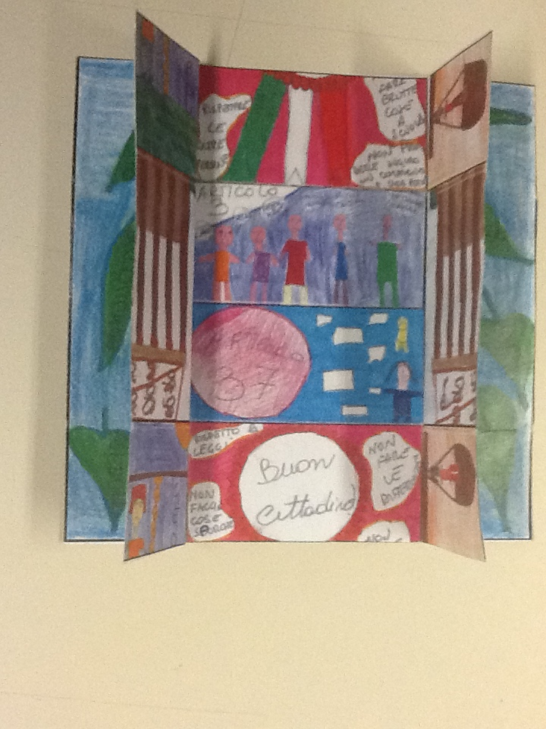
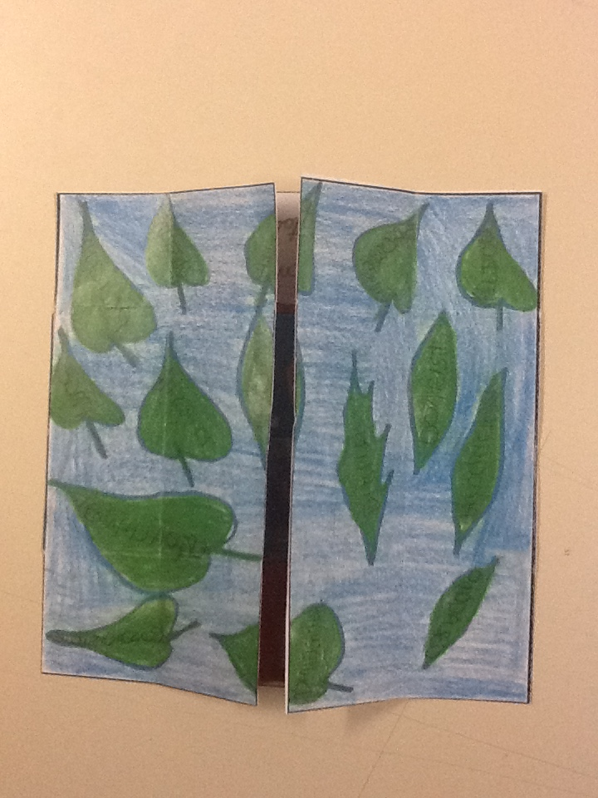

Slide 14
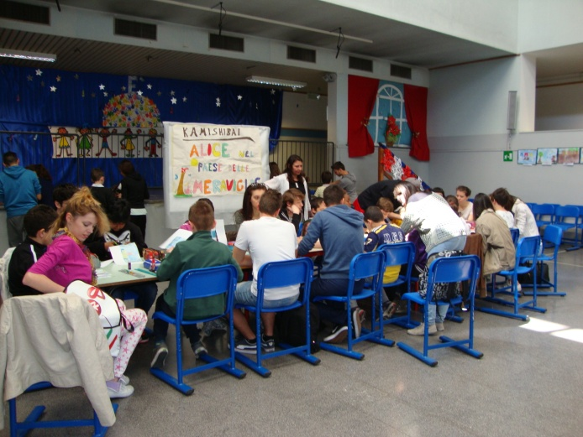
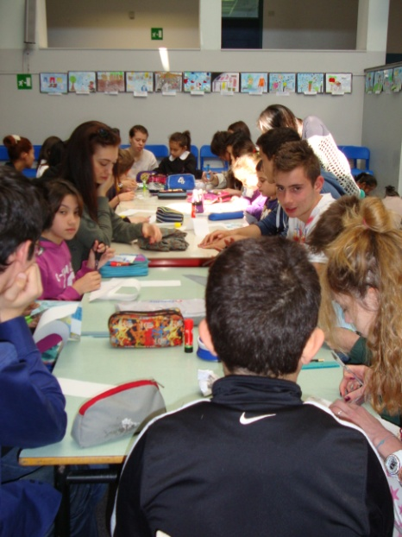
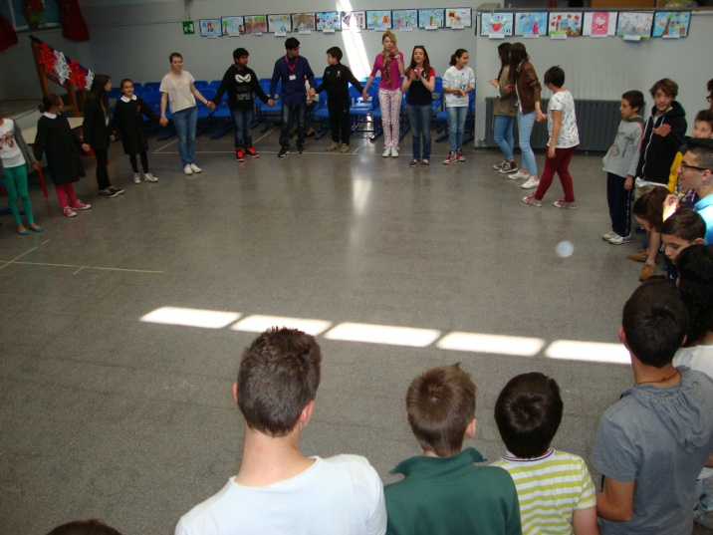
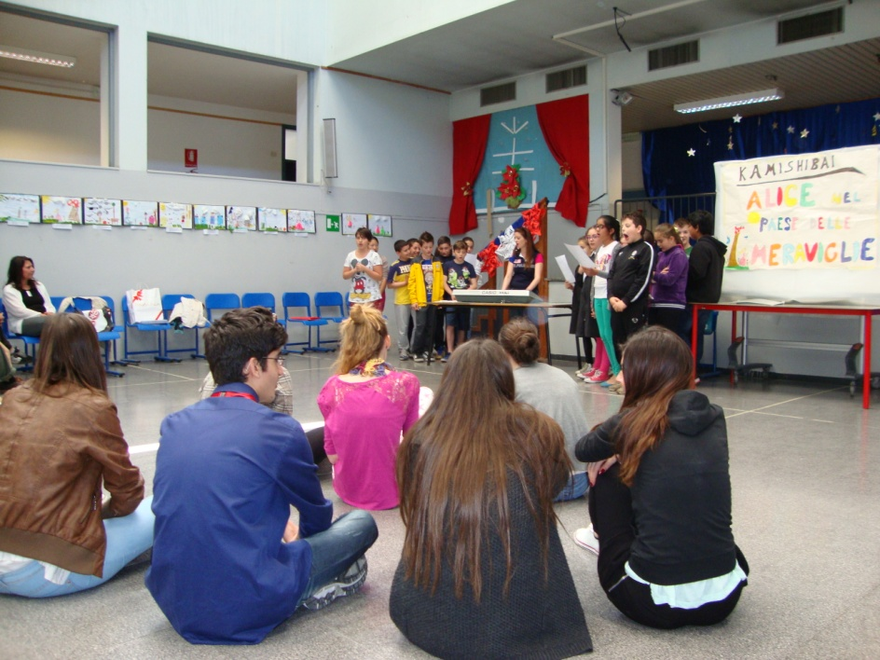
La finalità di questo progetto è stata anche l’intergenerazionalità del concetto di cittadinanza: è un percorso che si comincia da molto piccoli e si coltiva nel tempo, scoprendone e approfondendone la complessità e l’evoluzione dei diversi aspetti.

Slide 15
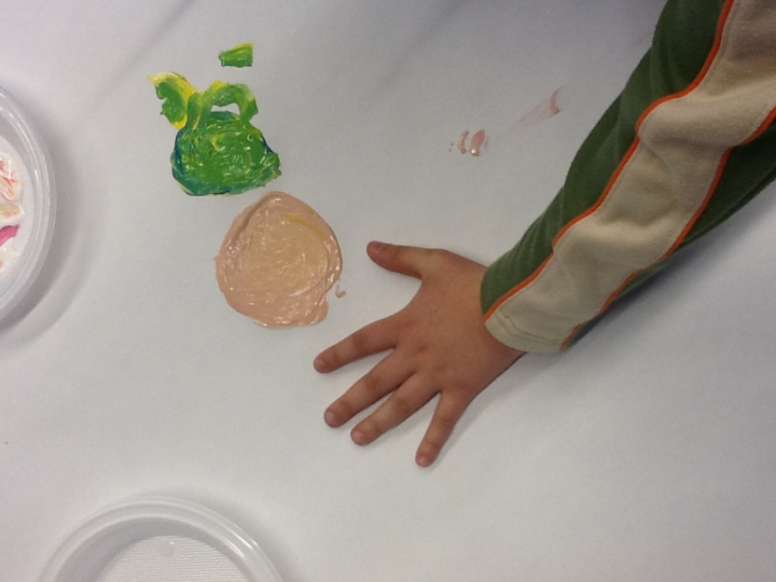
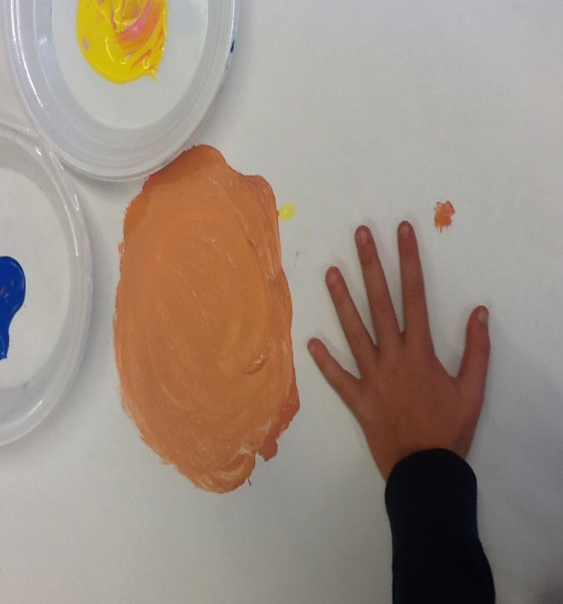
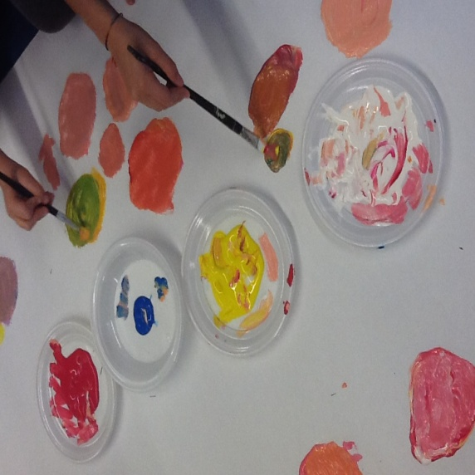
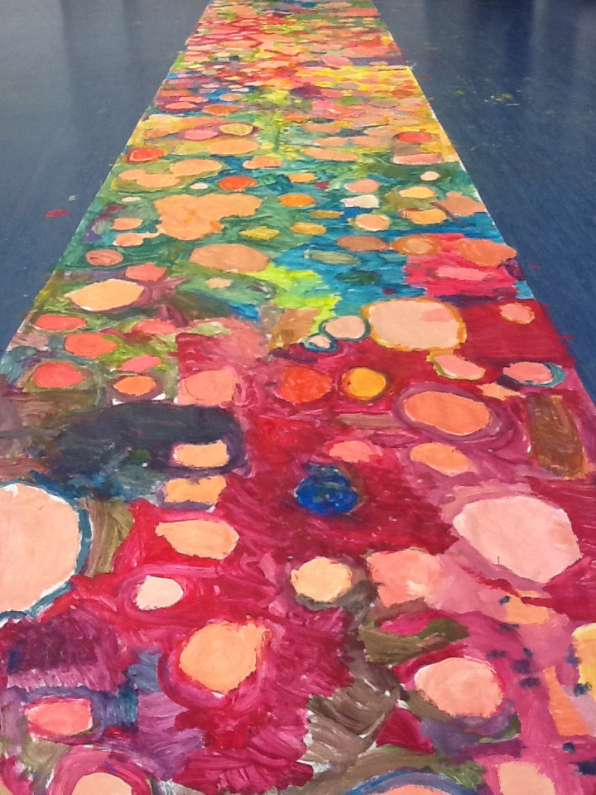
La pelle e i suoi colori
Collaborazione con il MAGA MUSEO ARTE MODERNA DI GALLARATE

Slide 16
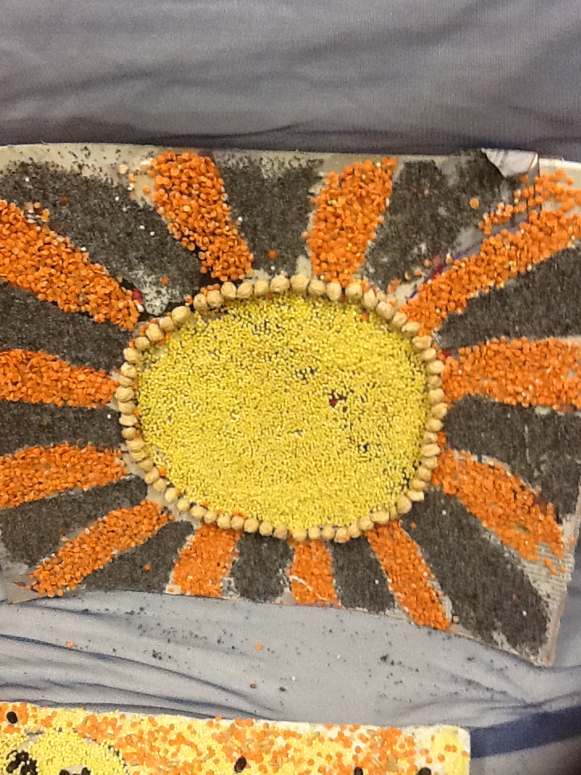
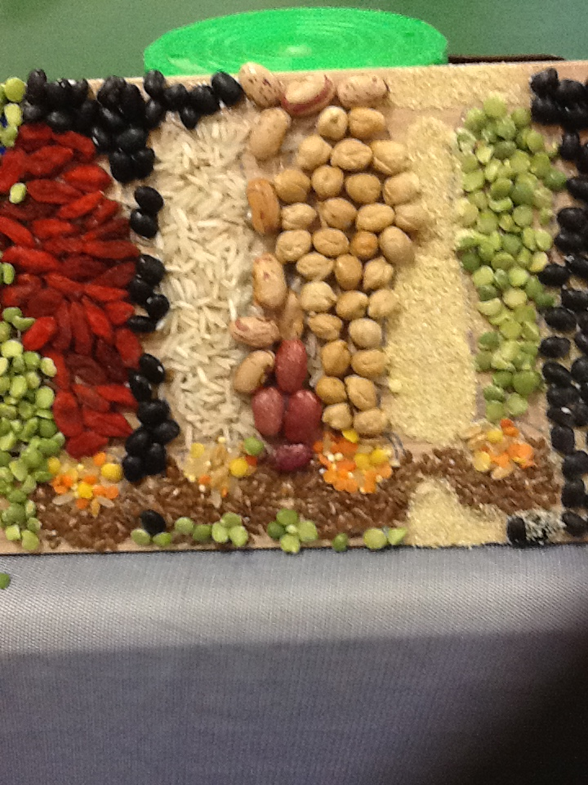
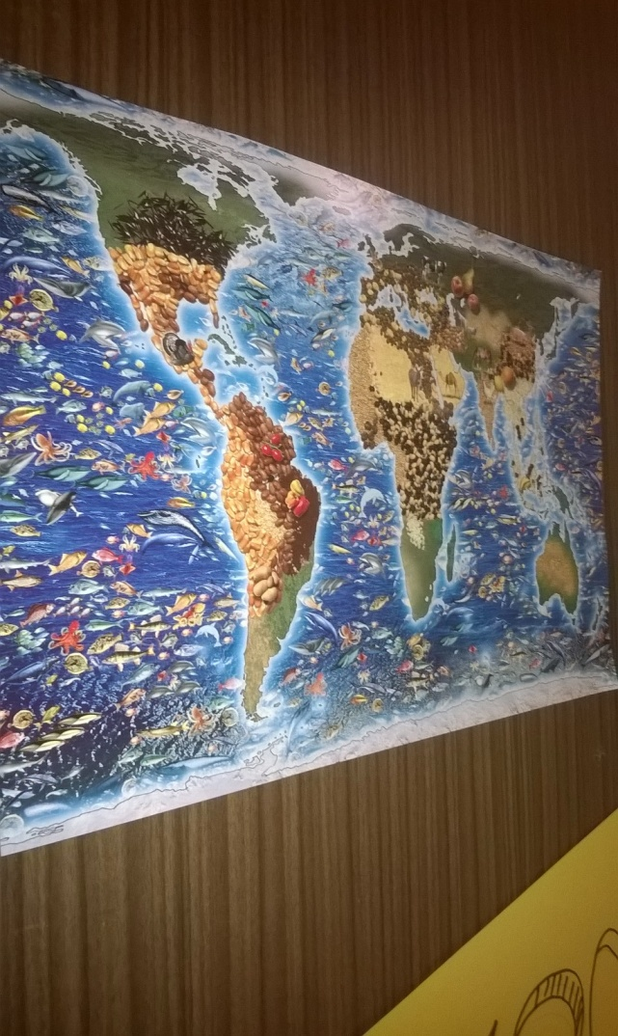
Laboratori di intercultura scuola dell’infanzia

Slide 17
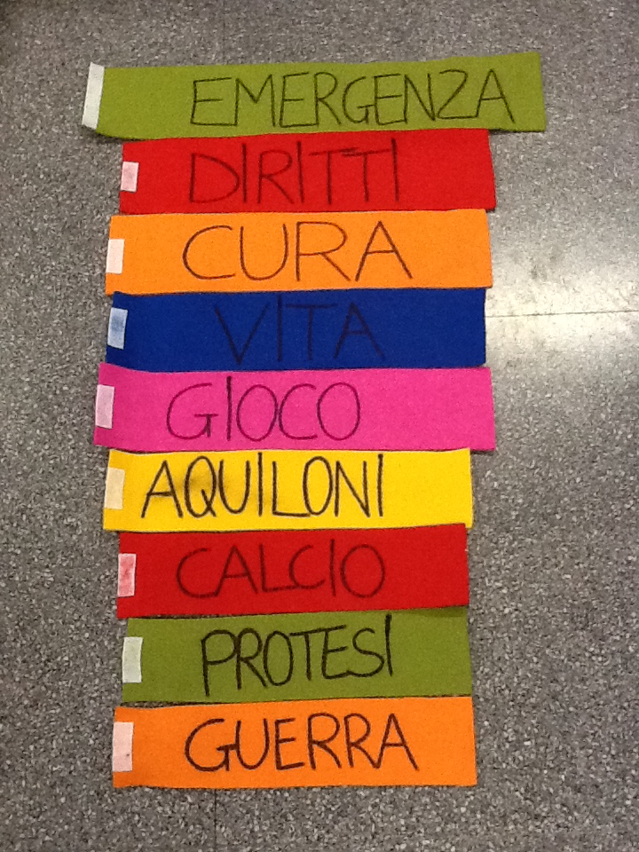
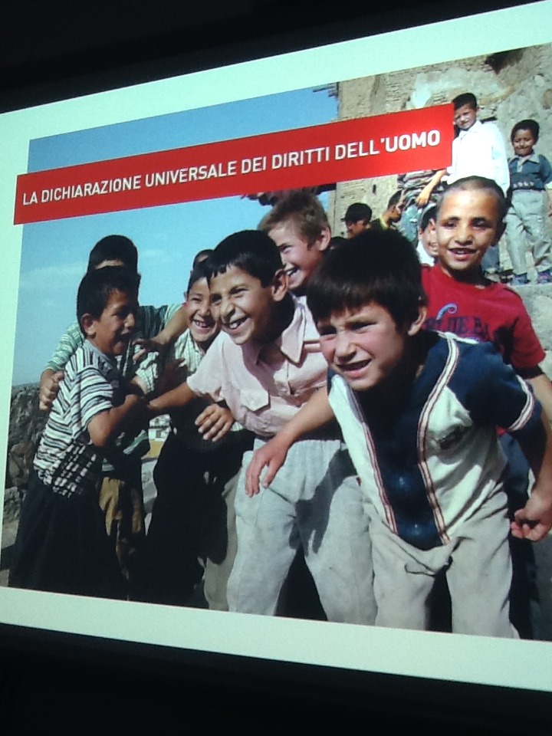
Collaborazione con emergency

Slide 18
e ancora………
PEDIBUS: percorsi di educazione al rispetto dell’ambiente e della salute.
CCR: CONSIGLIO COMUNALE DEI RAGAZZI, per incontrare – conoscere – vivere i diritti e doveri nel territorio.

Slide 19
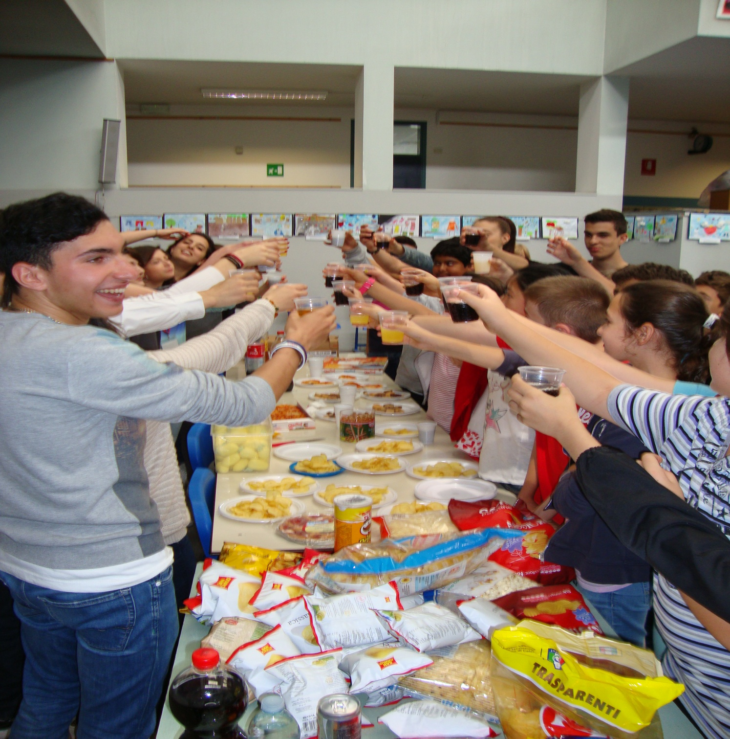
CONCLUDENDO…
CITTADINANZA è CONVIVIALITA’.
IL CIBO UNISCE.

Slide 20
GRAZIE
PER LA VOSTRA ATTENZIONE
Linda Agostini

